Slide 1
Объёмная аппликация из ткани
Занятие кружка 7 класс Руководитель: Любимова Тамара Александровна

Slide 2
Цели и задачи
Цель: подготовка к самостоятельной трудовой деятельности в условиях рыночной экономии.
Задачи: - закрепление умений и навыков полученных на уроках технологии; - развитие индивидуальных творческих способностей в процессе технологической деятельности; - получение опыта применения технологических знаний и умений в самостоятельной практической деятельности.

Slide 3
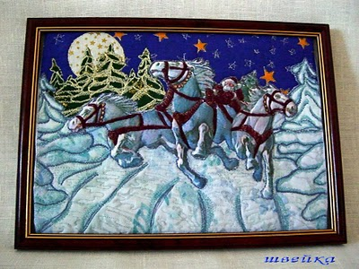
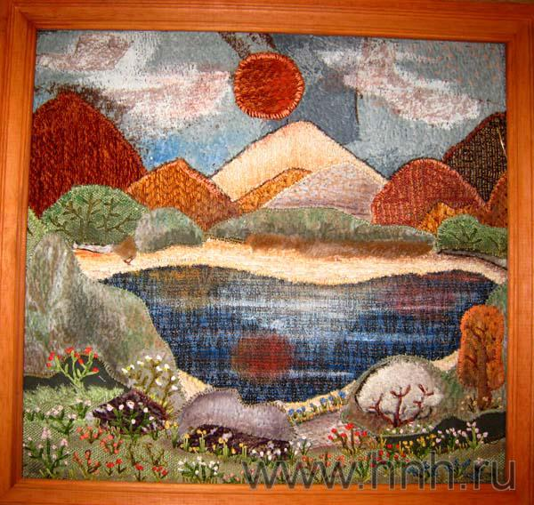
Аппликация – это рисунок, полученный путем закрепления на какой либо основе кусочков различных материалов предварительно вырезанных по шаблонам.
Выбором фона подчеркивают характер композиции.

Slide 4
Аппликации делятся:
По назначению (украшение, обновление, ремонт)
По материалам – по виду тканей, используемых для её изготовления.
По способу прикрепления ( машинная, ручная, клеевая, съемная).
По внешнему виду (прорезная или подкладная, плоская, выпуклая).
По тематике (орнаментальная, природная, фантазийная).

Slide 5
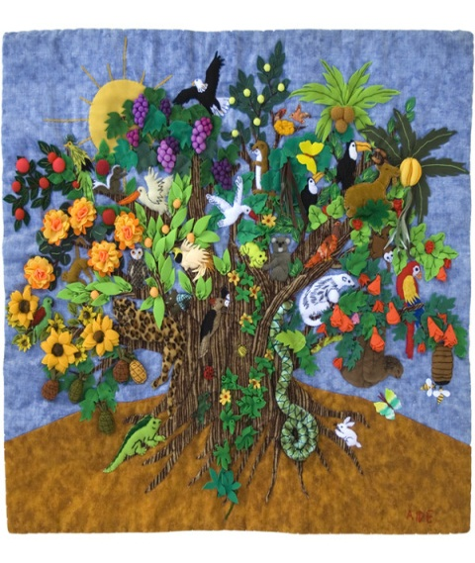
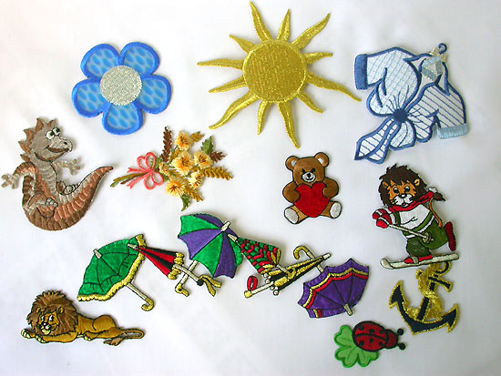
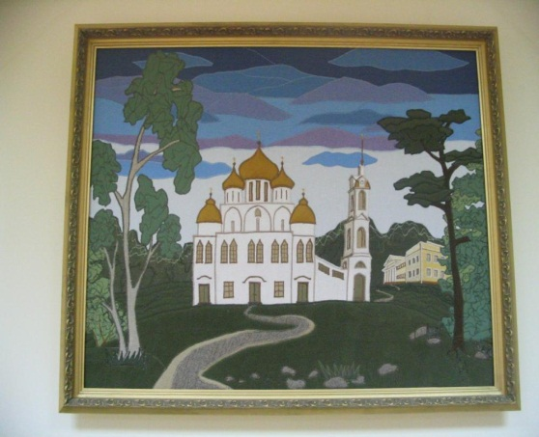
Виды аппликаций
Простая
Объёмная
Полуобъёмная
Съёмная
Многослойная

Slide 6
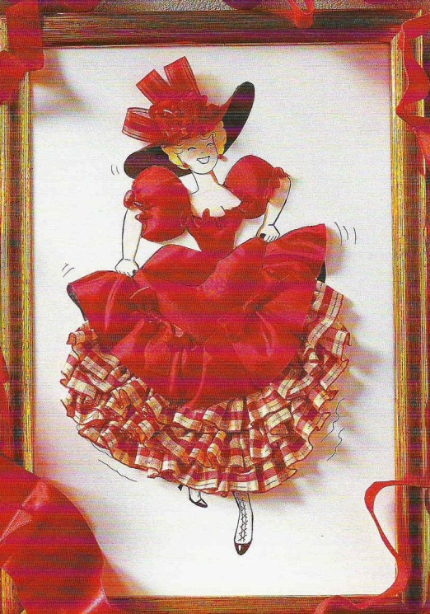
Объемная аппликация.
Представляет собой аппликацию с применением элементов рисунка, частично зафиксированных на фоне. Часть аппликации свободно располагается над фоном, придавая рисунку объемность.

Slide 7
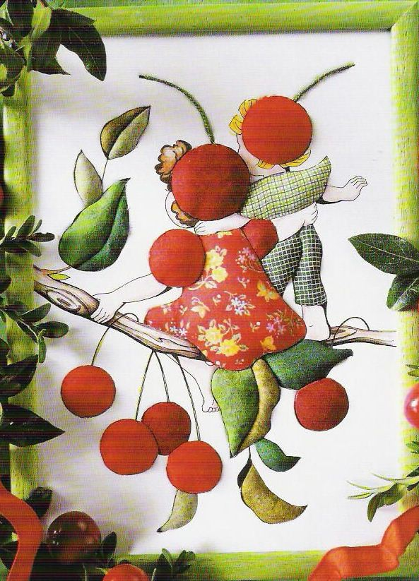
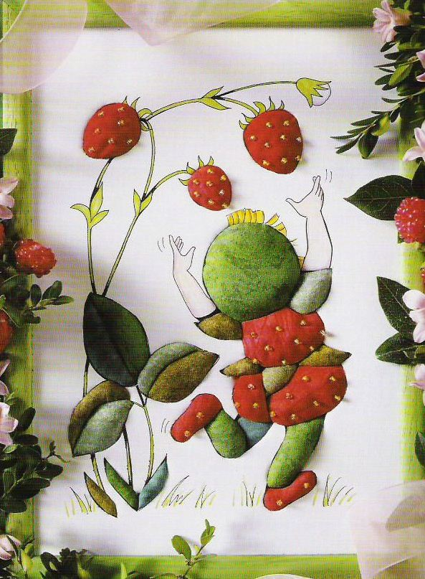
Полуобъемная аппликация
Для придания объемности отдельным деталям аппликации между основой и деталью прокладывают синтепон, ватин или какой – нибудь другой объемный материал

Slide 8
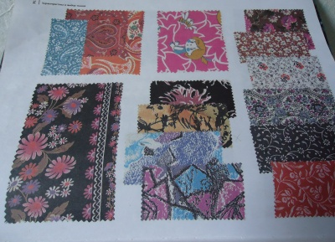
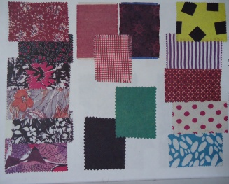
Выбор ткани
подбор ткани:
на контрастных цветах
мягких пастельных тонах
ткань лучше выбирать:
с растительным рисунком
абстрактным рисунком
расплывчатым рисунком
гладкокрашеные

Slide 9
Помнить о сочетании цвета
теплые
холодные
нейтральные

Slide 10
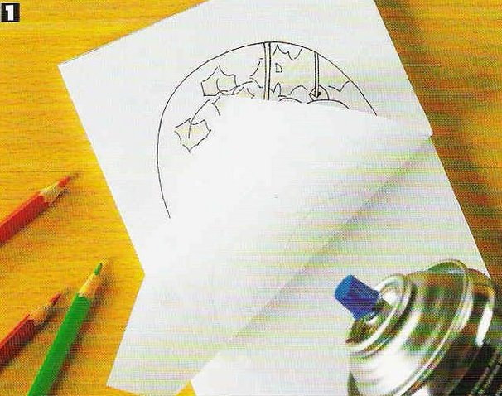
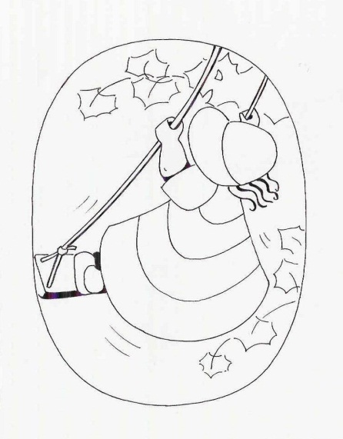
Технологический процесс изготовления аппликаций
Выбор эскиза и закрепление его на пенопласт;
Цветовое решение

Slide 11
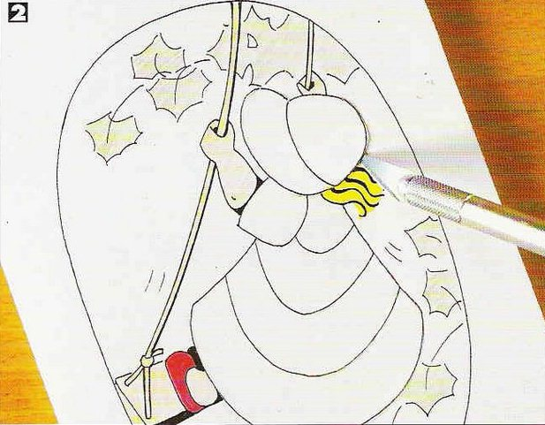
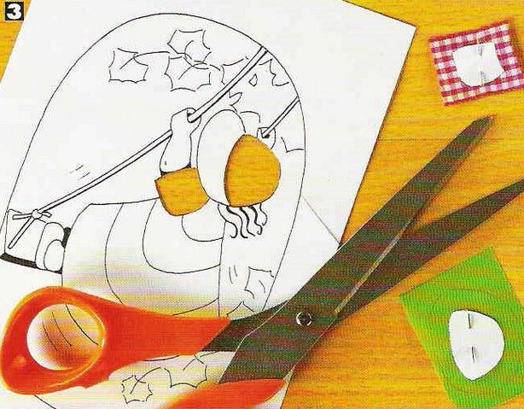
Перенос изображения на используемый материал;
Закрепление элементов на фоне;

Slide 12
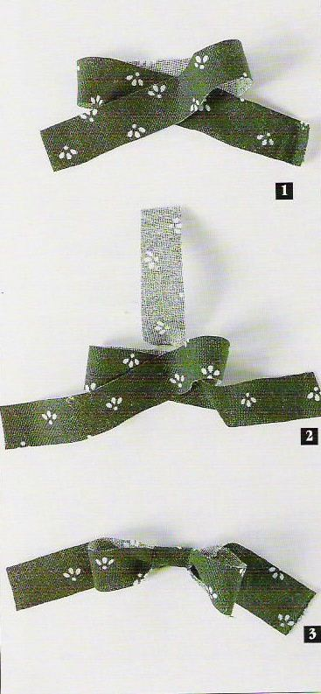
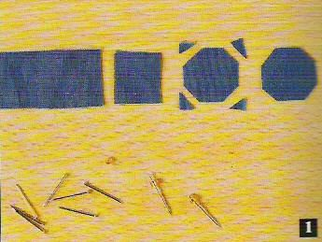
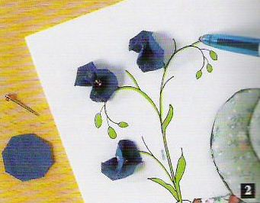
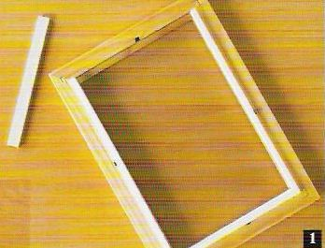
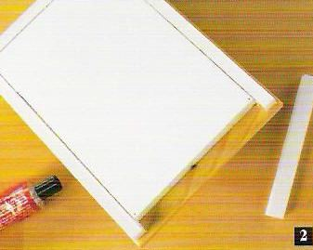
Окончательная отделка.
- Выполнение и закрепление отделочных деталей
- Закрепление картины в рамке

Slide 13
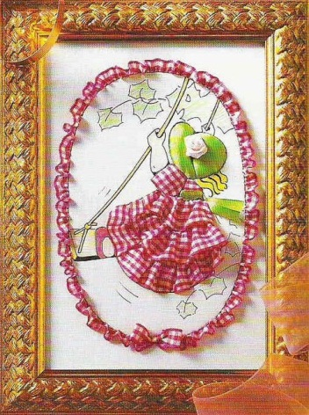
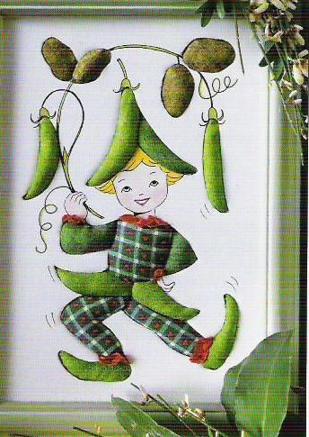
Великолепные картины служат украшением дома

Slide 14
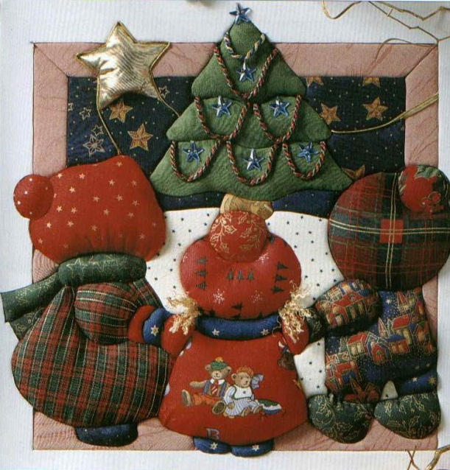
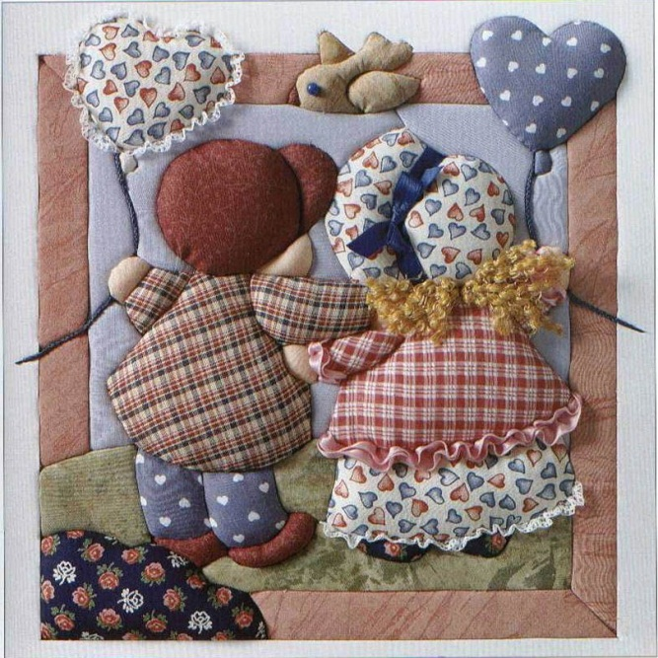
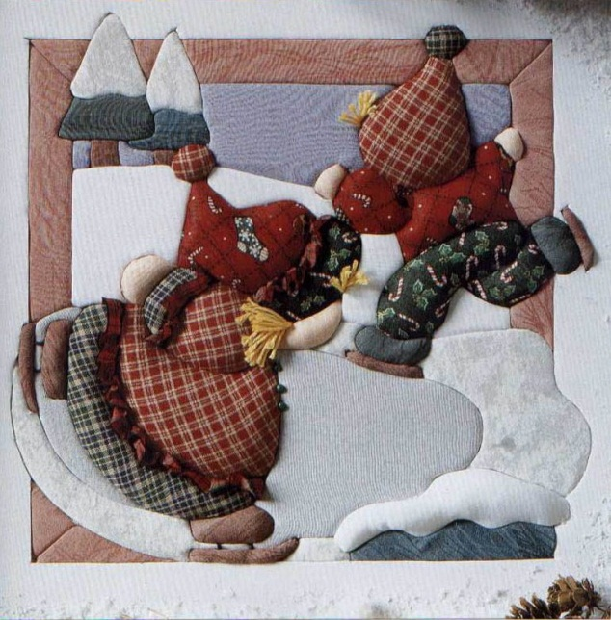
«Всё что делаем мы сами называем чудесами!»

Slide 15
Спасибо за внимание!
Превращайте кусочки ткани в красивое изделие и получайте от этого огромное удовольствие!

